Slide 1
Николай Николаевич Носов «Как Незнайка сочинял стихи»
Подготовил: Фетисова Жанна Юрьевна

Slide 2
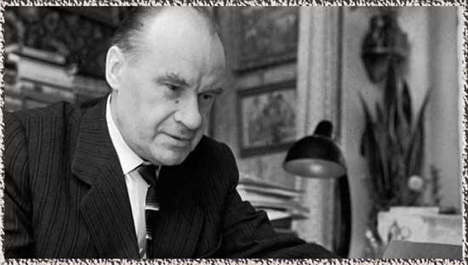
Николай Николаевич Носов
Николай Николаевич Носов (1908 – 1976) – русский писатель, драматург, режиссер и киносценарист, лауреат Сталинской премии третьей степени, автор известных детских произведений о Незнайке , также он написал еще множество детских произведений.

Slide 3
Произведения Н.Н.Носова

Slide 4
Произведения Н.Н.Носова

Slide 5
Произведения Н.Н.Носова

Slide 6
Произведение Н.Н. Носова

Slide 7
После того как из Незнайки не получилось художника, он решил сделаться поэтом и сочинять стихи. У него был знакомый поэт, который жил на улице Одуванчиков. Этого поэта по-настоящему звали Пудиком, но, как известно, все поэты очень любят красивые имена. Поэтому, когда Пудик начал писать стихи, он выбрал себе другое имя и стал называться Цветиком.

Slide 8
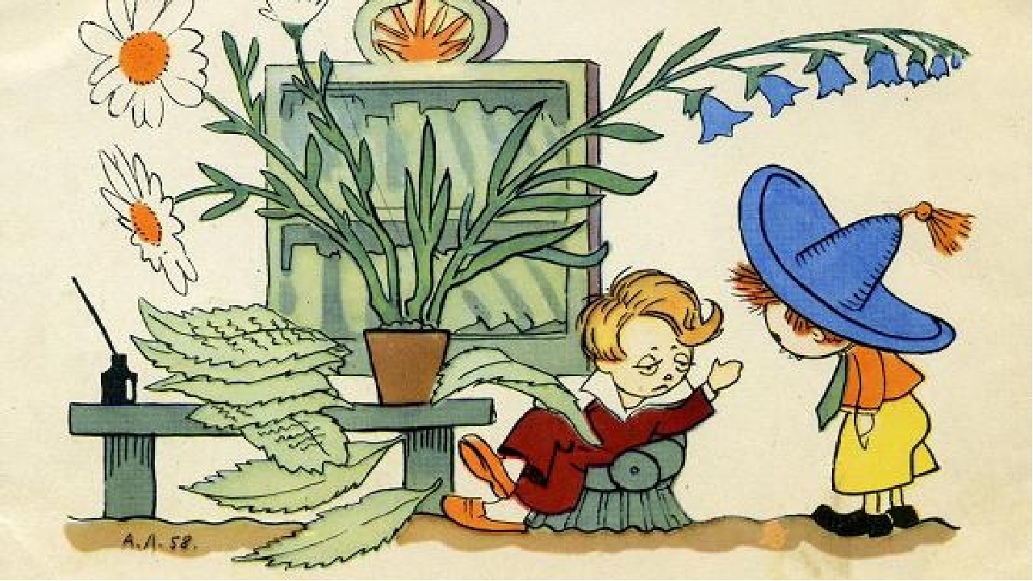
Однажды Незнайка пришел к Цветику и сказал:
- Слушай, Цветик, научи меня сочинять стихи. Я тоже хочу быть поэтом.
- А у тебя способности есть? - спросил Цветик.
- Конечно, есть. Я очень способный, - ответил Незнайка.
- Это надо проверить, - сказал Цветик. - Ты знаешь, что такое рифма?

Slide 9
- Рифма? Нет, не знаю.
- Рифма - это когда два слова оканчиваются одинаково, - объяснил Цветик. - Например: утка - шутка, коржик - моржик. Понял?
- Понял.
- Ну, скажи рифму на слово "палка".
- Селедка, - ответил Незнайка.
- Какая же это рифма: палка - селедка? Никакой рифмы нет в этих словах.
- Почему нет? Они ведь оканчиваются одинаково.

Slide 10
- Этого мало, - сказал Цветик. - Надо, чтобы слова были похожи, так чтобы получалось складно. Вот послушай: палка - галка, печка - свечка, книжка - шишка.
- Понял, понял! - закричал Незнайка. - Палка - галка, печка - свечка, книжка - шишка! Вот здорово! Ха-ха-ха!
- Ну, придумай рифму на слово "пакля", - сказал Цветик.
- Шмакля, - ответил Незнайка.
- Какая шмакля? - удивился Цветик. - Разве есть такое слово?
- А разве нету?
- Конечно, нет.
- Ну, тогда рвакля.

Slide 11
Что это за рвакля такая? - снова удивился Цветик.
- Ну, это когда рвут что-нибудь, вот и получается рвакля, - объяснил Незнайка.
- Врешь ты все, - сказал Цветик, - такого слова не бывает. Надо подбирать такие слова, которые бывают, а не выдумывать.
- А если я не могу подобрать другого слова?
- Значит, у тебя нет способностей к поэзии.
- Ну, тогда придумай сам, какая тут рифма, - ответил Незнайка.
- Сейчас, - согласился Цветик.

Slide 12
Он остановился посреди комнаты, сложил на груди руки, голову наклонил набок и стал думать. Потом поднял голову кверху и стал думать, глядя на потолок. Потом ухватился руками за собственный подбородок и стал думать, глядя на пол. Проделав все это, он стал бродить по комнате и потихоньку бормотал про себя:
- Пакля, бакля, вакля, гакля, дакля, макля... - Он долго так бормотал, потом сказал: - Тьфу! Что это за слово? Это какое-то слово, на которое нет рифмы.
- Ну вот! - обрадовался Незнайка. - Сам задает такие слова, на которые нет рифмы, и еще говорит, что я неспособный.
- Ну, способный, способный, только отстань! - сказал Цветик. - У меня голова разболелась. Сочиняй так, чтобы был смысл и рифма, вот тебе и стихи.

Slide 13
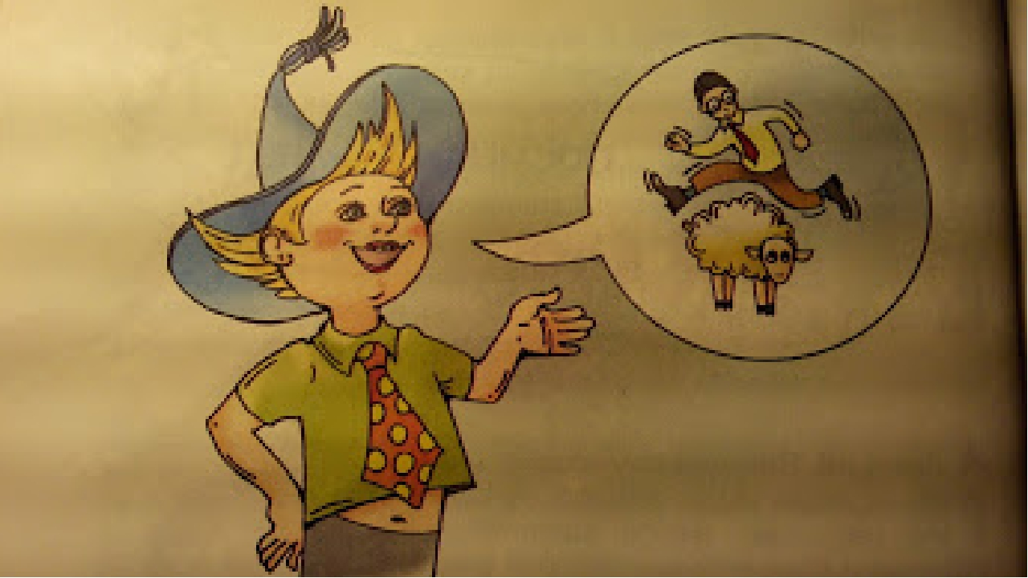
- Неужели это так просто? - удивился Незнайка.
- Конечно, просто. Главное - это способности иметь.
Незнайка пришел домой и сразу принялся сочинять стихи. Целый день он ходил по комнате, глядел то на пол, то на потолок, держался руками за подбородок и что-то бормотал про себя.
Наконец стихи были готовы, и он сказал:
- Послушайте, братцы, какие я стихи сочинил.
- Ну-ка, ну-ка, про что же это стихи? - заинтересовались все.
- Это я про вас сочинил, - признался Незнайка. - Вот сначала стихи про Знайку: Знайка шел гулять на речку, Перепрыгнул через овечку.
- Что? - закричал Знайка. - Когда это я прыгал через овечку?

Slide 14
- Ну, это только в стихах так говорится, для рифмы, - объяснил Незнайка.
- Так ты из-за рифмы будешь на меня всякую неправду сочинять? - вскипел Знайка.
- Конечно, - ответил Незнайка. - Зачем же мне сочинять правду? Правду и сочинять нечего, она и так есть.
- Вот попробуй еще, так узнаешь! - пригрозил Знайка. - Ну-ка, читай, что ты там про других сочинил?

Slide 15
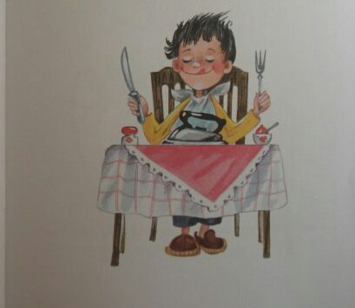
- Вот послушайте про Торопыжку, - сказал Незнайка. Торопыжка был голодный, Проглотил утюг холодный.
- Братцы! - закричал Торопыжка. - Что он про меня сочиняет? Никакого холодного утюга я не глотал. - Да ты не кричи, - ответил Незнайка. - Это я просто для рифмы сказал, что утюг был холодный.
- Так я же ведь никакого утюга не глотал, ни холодного, ни горячего! - кричал Торопыжка.

Slide 16
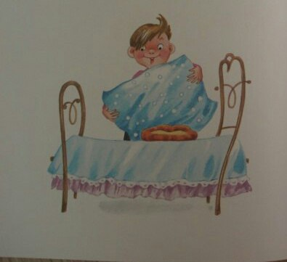
- А я и не говорю, что ты проглотил горячий, так что можешь успокоиться, - ответил Незнайка. - Вот послушай стихи про Авоську: У Авоськи под подушкой Лежит сладкая ватрушка. Авоська подошел к своей кровати, заглянул под подушку и сказал:
- Враки! Никакой ватрушки тут не лежит.
- Ты ничего не понимаешь в поэзии, - ответил Незнайка. - Это только для рифмы так говорится, что лежит, а на самом деле не лежит. Вот я еще про Пилюлькина сочинил.

Slide 17
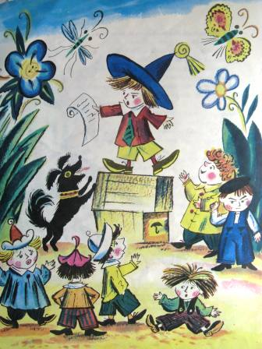
- Братцы! - закричал доктор Пилюлькин. - Надо прекратить это издевательство! Неужели мы будем спокойно слушать, что Незнайка тут врет про всех?
- Довольно! - закричали все. - Мы не хотим больше слушать! Это не стихи, а какие-то дразнилки.
Только Знайка, Торопыжка и Авоська кричали:
- Пусть читает! Раз он про нас прочитал, так и про других пусть читает.

Slide 18
- Не надо! Мы не хотим! - кричали остальные.
- Ну, раз вы не хотите, то я пойду почитаю соседям, - сказал Незнайка.
- Что? - закричали тут все. - Ты еще пойдешь перед соседями нас срамить? Попробуй только! Можешь тогда и домой не возвращаться.
- Ну ладно, братцы, не буду, - согласился Незнайка. - Только вы уж не сердитесь на меня.
С тех пор Незнайка решил больше не сочинять стихов.

Slide 19
Вопросы
1.Кто из героев вам больше понравился?
2.Понравились ли стихи друзьям,которые сочинил Незнайка?
3. Какой был Незнайка?
4.Что делал Незнайка?
5. Удалось Незнайки сочинить стихи?
6. Как отнеслись к стихам его друзья?
7.Какой вывод сделал для себя Незнайка?
8. Почему автор назвал так это произведение?

Slide 20
Спасибо за внимание!!!

